Slide 1


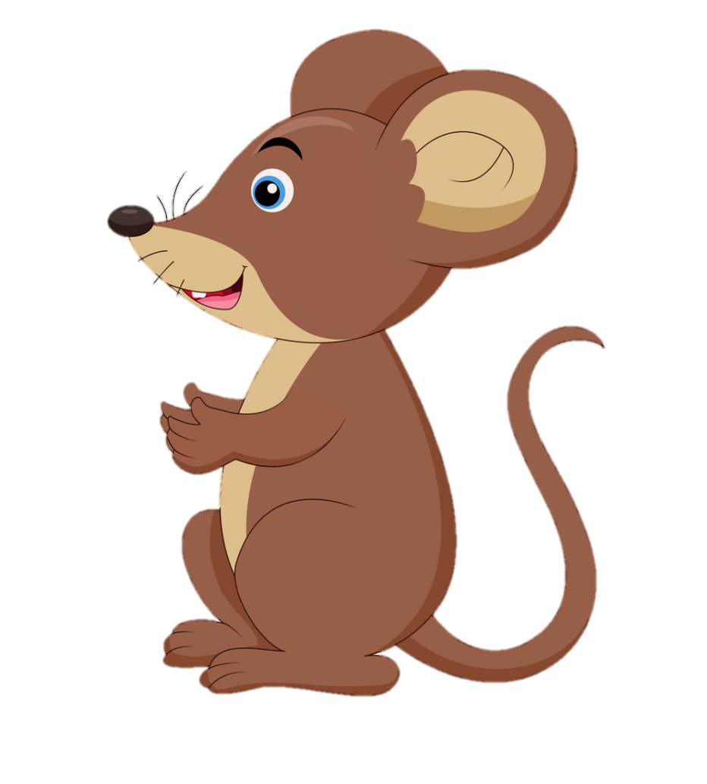



CHUỘT NHẮT ĐƯA THƯ

Slide 2


Bác Gấu bị ốm và nhờ Chuột nhắt đi giao thư giúp. Các bạn hãy giúp Chuột nhắt hoàn thành nhiệm vụ này nhé!

Slide 3


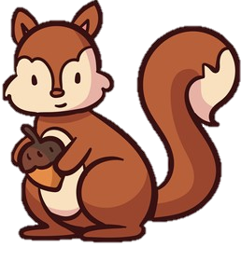
1. Điền số thích hợp vào chỗ chấm:
28 x 100 =...
A. 280
B. 2 800
C. 28 000
D. 280 000

Slide 4

2. Kết quả của phép tính:
40 x 60 = ...
A. 24
B. 240
C. 2 400
D. 24 000

Slide 5
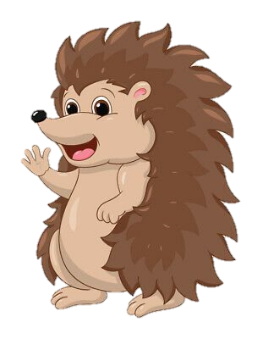
3. Cách thực hiện phép tính
trên đúng hay sai?
A. Sai
B. Đúng

Slide 6
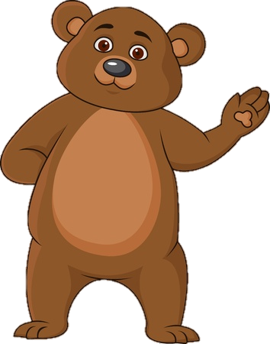

Cảm ơn Chuột nhắt và các bạn học sinh nhé!

Slide 8


Slide 9
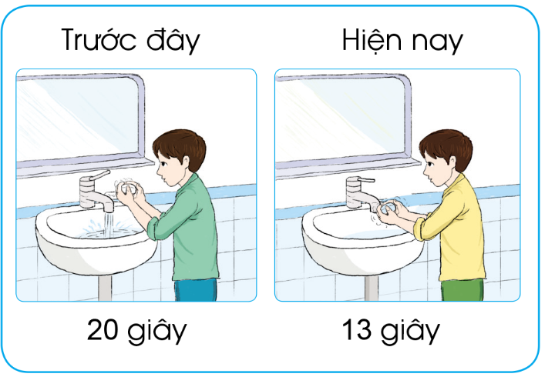
4
Tóm tắt:
Trước đây, mỗi lần : 20 giây
Hiện nay, mỗi lần: 13 giây
Mỗi giây hết: 120 ml nước.
Hiện nay, mỗi lần rửa tiết kiệm ...ml nước?

Slide 10
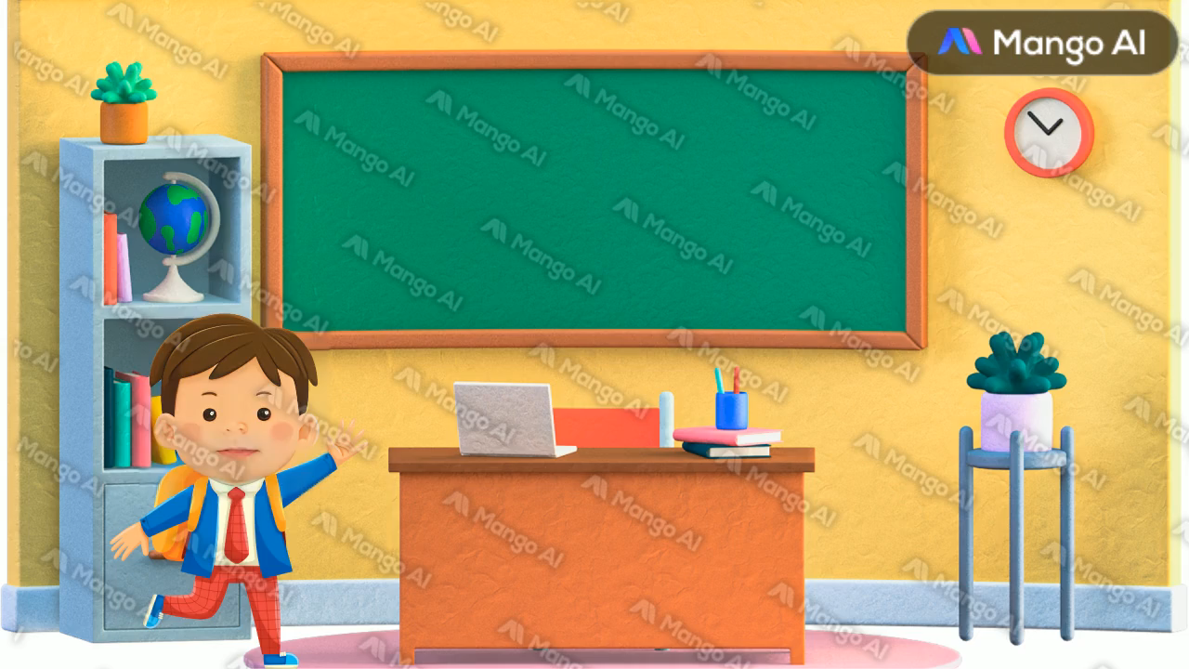

Slide 11









Trò chơi
AI NHANH AI ĐÚNG

Slide 12
